Slide 1


Segundo Encuentro Regional del Núcleo Disciplinario Evaluación Institucional, Planeamiento Estratégico y Gestión Universitaria de AUGM
Experiencias en la Gestión de Calidad Universitaria y los nuevos énfasis en acreditación.
Exposición:
“Gestión de Calidad, experiencia en Chile”.
Dra. Teresa Bruna Valiente (Universidad de Playa Ancha, Chile).

Slide 2
Temas
EDUCACIÓN SUPERIOR CHILENA. CONCEPTOS BÁSICOS
EDUCACIÓN SUPERIOR CONTEXTO (1,2 ,3 y 4)
SISTEMA NACIONAL DE ASEGURAMIENTO DE LA CALIDAD DE LA EDUCACIÓN SUPERIOR
ACERCA DEL CNED ¿QUÉ ES EL CNED?
ESTADÍSTICAS DEL SISTEMA DE EDUCACIÓN SUPERIOR (INDICES)
CNA CHILE -MISIÓN Y VISIÓN
PANORAMA NACIONAL SEGÚN LO INFORMADO POR CNA-CHILE EN SU
CUENTA PÚBLICA DEL 29 DE ABRIL DE 2014
¿ASEGURAMIENTO DE LA CALIDAD O GESTIÓN DE LA CALIDAD?
ESTUDIOS E INVESTIGACIÓN RECIENTE EN CHILE
TEMAS PENDIENTES SEGÚN ESTOS INVESTIGADORES
LA EXPERIENCIA EN GESTIÓN DE LA CALIDAD EN UPLA
¿CÓMO SE OBSERVA ESTA REALIDAD EN LOS OTROS PAÍSES MIEMBROS DE LA UGM?

Slide 3
EDUCACIÓN SUPERIOR CHILENA
CONCEPTOS BÁSICOS
Fuente :web CNED 2015
El sistema de educación superior considera tres tipos de instituciones de educación superior: universidades, institutos profesionales y centros de formación técnica, y reconoce oficialmente tres tipos de certificaciones académicas: títulos técnicos de nivel superior, títulos profesionales y grados académicos.
Además, la ley reconoce oficialmente como instituciones de educación superior a los establecimientos de las Fuerzas Armadas, de la Dirección General de Aeronáutica Civil, de Carabineros y de la Policía de Investigaciones. Ellos están facultados para entregar títulos y grados académicos propios del ámbito de su competencia, según corresponda.
En nuestro país, las universidades se encuentran facultadas para otorgar toda clase de títulos y grados académicos, los institutos profesionales sólo pueden otorgar títulos profesionales (con excepción de aquellos reservados únicamente para las universidades) y títulos técnicos de nivel superior, mientras que los centros de formación técnica sólo se encuentran habilitados para entregar títulos técnicos de nivel superior.
Los grados académicos definidos por la ley son los de licenciado, magíster y doctor. El grado de licenciado apunta a entregar al egresado una formación en los aspectos esenciales de un área del conocimiento o disciplina que se trate. El grado de magíster requiere estar previamente en posesión de un grado de licenciado o un título profesional equivalente, y se otorga al alumno que ha aprobado un programa de estudios de profundización en una o más disciplinas. El grado de doctor requiere la obtención previa del grado de licenciado, y acredita que quien lo posee es capaz de efectuar investigaciones originales. El programa de doctorado requiere la elaboración y defensa de una tesis que contribuya a la disciplina estudiada.
Los grados académicos son otorgados exclusivamente por las universidades.
Los títulos profesionales apuntan a entregar una formación general y científica para un adecuado desempeño profesional. Existe un conjunto de títulos profesionales definidos en la ley que requieren haber obtenido previamente el grado académico de licenciado, por lo que sólo pueden ser otorgados por una universidad.
Los títulos técnicos de nivel superior son otorgados tras cursar un programa de estudios de 1600 clases que le confiere a sus egresados la capacidad y conocimientos para desempeñarse como apoyo al nivel profesional.

Slide 4
EDUCACIÓN SUPERIOR EN CHILE
CONTEXTO (1)
Hasta 1980, la educación superior chilena sólo estaba compuesta por universidades, algunas de las cuales tenían sedes en distintas ciudades del país. Todas ellas contaban con financiamiento público, aunque varias pertenecían a organizaciones privadas.
A partir de ese año, el sistema chileno de educación superior experimentó cambios significativos en cuanto al número y tipo de instituciones, el volumen de matrícula y la oferta de carreras, entre otros aspectos. Ello porque un nuevo marco normativo permitió la creación y funcionamiento de instituciones privadas sin financiamiento estatal y dispuso la reestructuración de las universidades estatales existentes a la época.
Producto de ese proceso de reestructuración, las 8 universidades existentes en 1980 se convirtieron en 25 instituciones, mediante la separación de sus sedes. Así, la Universidad de Chile y la Universidad Técnica del Estado (actual Universidad de Santiago) se desvincularon de sus sedes regionales, transformándolas en universidades o en institutos profesionales autónomos con financiamiento estatal, dependiendo de si impartían carreras consideradas universitarias o no. Posteriormente, la Pontificia Universidad Católica de Chile adoptó la misma medida, separándose de sus sedes regionales, las que se convirtieron en universidades católicas independientes (con excepción de Villarrica).

Slide 5
EDUCACIÓN SUPERIOR
CONTEXTO (2)
El nuevo marco normativo consideró no sólo a las universidades como instituciones de educación superior, como había sido hasta 1980, sino que además reconoció formalmente dos nuevos tipos de instituciones no universitarias: los institutos profesionales y los centros de formación técnica. A partir de ellos, se pretendía descomprimir la creciente demanda por estudios universitarios e incorporar a la formación para el trabajo al sistema de educación formal, que hasta esa época se desarrollaba sin reconocimiento oficial. Más tarde, en 1998, se reconocieron además como instituciones de educación superior aquellas organizaciones de formación dependientes de las Fuerzas Armadas y de Orden y Seguridad, y de la Policía de Investigaciones.
Las nuevas instituciones de educación superior no gozaban de autonomía plena, por cuanto debían someterse por un periodo determinado de tiempo a la supervisión externa. Esta limitación era principalmente académica, puesto que -en sus inicios- las nuevas instituciones no estaban habilitadas para otorgar títulos y grados académicos en forma independiente.
Así, las primeras instituciones de educación privada fueron supervisadas a través del sistema de examinación [D.F.L. 1/80 y D.F.L. 5/1980, de Educación], administrado por una universidad examinadora frente a la cual los alumnos de la institución examinada debían rendir sus exámenes finales de asignatura y de grado. También la entidad examinadora debía aprobar los planes y programas de estudio que proyectaba impartir la institución examinada, en forma previa a su aplicación.

Slide 6
EDUCACIÓN SUPERIOR
CONTEXTO (3)
El explosivo aumento de instituciones de educación superior en la década del 80 (40 universidades, 80 institutos profesionales, y 190 centros de formación técnica), pusieron una carga excesiva a las instituciones facultadas para actuar como entidades examinadoras. Por su parte, los aranceles cobrados por la examinación constituían una significativa carga económica para las instituciones examinadas. Ello determinó que la regulación se hiciera rápidamente ineficaz.
En ese escenario surgió, en 1990, el Consejo Superior de Educación, organismo público, creado por la Ley Orgánica Constitucional de Enseñanza (LOCE), con la misión de administrar un nuevo sistema de supervisión de universidades e institutos profesionales privados denominado, en ese entonces, como acreditación. Por su parte, la supervisión de los centros de formación técnica quedó entonces radicada en el Ministerio de Educación. Dicho sistema contempla una primera etapa en la que se decide sobre la aprobación o rechazo del proyecto institucional de la nueva institución de educación superior, evaluación que, en caso de ser positiva, permite obtener el reconocimiento oficial e iniciar actividades. Tras un periodo de verificación del desarrollo del proyecto, que dura entre 6 y 11 años, el Consejo determina si la institución obtiene su autonomía o se cierra.
La gran cantidad de instituciones de educación superior que obtuvo su autonomía durante la década del 90 hizo necesaria la definición de un sistema que evaluara su calidad con posterioridad a la autonomía y diera, en definitiva, un marco regulatorio que congregara todos los mecanismos de aseguramiento de la calidad de la educación superior.

Slide 7
EDUCACIÓN SUPERIOR
CONTEXTO (4)
Así, en 1999, nace la Comisión Nacional de Acreditación de Pregrado (CNAP), con el fin de diseñar y proponer un sistema nacional de aseguramiento de la calidad de la educación superior y de conducir procesos experimentales de acreditación, entendido esto como la evaluación periódica de la calidad de instituciones de educación superior autónomas.
El trabajo de la Comisión se tradujo en la dictación de ley 20.129, publicada el 17 de noviembre de 2006, que establece un sistema nacional de aseguramiento de la calidad de la educación superior y crea la Comisión Nacional de Acreditación (CNA), organismo público de carácter autónomo encargado de verificar y promover la calidad de las universidades, institutos profesionales y centros de formación técnica autónomos y de las carreras y programas de estudios que ellos ofrecen.
A partir de la dictación de esta ley, la labor de supervisión que ejercidas por el Consejo sobre instituciones no autónomas recibió la denominación de licenciamiento, con el fin de distinguirla del sistema de acreditación voluntaria de instituciones autónomas que tal ley establece y entrega a la CNA. En este contexto, la tarea del Consejo se extendió no sólo a las universidades e institutos profesionales sino también a los centros de formación técnica, cuya supervisión se encontraba radicada originalmente en el Ministerio de Educación. A su vez, se asignó al Consejo Superior de Educación la función de conocer y resolver las apelaciones que las instituciones de educación superior y las agencias de acreditación privadas pueden deducir en contra de las decisiones que adopte la Comisión Nacional de Acreditación (CNA), de acuerdo a la ley 20.129.
El 12 de septiembre de 2009, fue publicada la Ley General de Educación (20.370), la que derogó en gran parte la LOCE, y creó el Consejo Nacional de Educación (CNED), sucesor legal del Consejo Superior de Educación. Este nuevo Consejo continúa con las funciones de licenciamiento y apelaciones de decisiones de acreditación desarrolladas por su antecesor.

Slide 8
SISTEMA NACIONAL DE
ASEGURAMIENTO DE LA CALIDAD
EDUCACIÓN SUPERIOR EN CHILE
La Ley Nº 20.129 establece un Sistema Nacional de Aseguramiento de la Calidad de la Educación Superior. En términos generales, las funciones encomendadas al Sistema dicen relación con:
Información: identificar, recolectar y difundirlos antecedentes necesarios para la gestión del sistema, y la información pública.
Licenciamiento: a realizar en conformidad a lo dispuesto en la ley Nº 18.962, Orgánica Constitucional de Enseñanza.
Acreditación institucional: supervisar el proceso de análisis de los mecanismos existentes al interior de las instituciones autónomas de educación superior para asegurar su calidad, considerando tanto la existencia de dichos mecanismos, como su aplicación y resultados.
Acreditación de carreras o programas, que consistirá en el proceso de verificación de la calidad de las carreras o programas ofrecidos por las instituciones autónomas de educación superior, en función de sus propósitos declarados y de los criterios establecidos por las respectivas comunidades académicas y profesionales.
.
Actores del Sistema
Los principales actores en el contexto de este Sistema, lo constituyen:
El Consejo Nacional de Educación (CNED)
La Comisión Nacional de Acreditación (CNA)
El Ministerio de Educación, a través de su División de Educación Superior ( DIVESUP-MINEDUC)
En el contexto del Sistema Nacional de Aseguramiento de la Calidad de la Educación Superior, el Consejo Nacional de Educación tiene un importante grado de participación en el desarrollo de las funciones de información y acreditación (sea esta institucional o de programas), no obstante, la función en la cual posee un papel prioritario es aquella referida al licenciamiento.
Comité de Coordinación
Para el adecuado funcionamiento del Sistema la Ley Nº 20.129 crea un Comité de Coordinación compuesto por el vicepresidente del Consejo Superior de Educación (ahora Consejo Nacional de Educación); el presidente de la Comisión Nacional de Acreditación, y el jefe de la División de Educación Superior del Ministerio de Educación; correspondiendo al secretario ejecutivo del Consejo Superior de Educación, oficiar como secretario de este comité.
Corresponde a este comité velar por la adecuada coordinación de las actividades de los distintos organismos que integran este sistema, sin perjuicio de las atribuciones que las demás leyes concedan a cada uno de los organismos que lo componen.
El Comité Coordinador sesionará, a lo menos, tres veces en el año, pudiendo reunirse extraordinariamente a petición de cualquiera de sus miembros o por solicitud fundada de alguno de los integrantes de los órganos que componen el Sistema Nacional de Aseguramiento de la Calidad de la Educación Superior.
El licenciamiento de instituciones nuevas de educación superior, corresponde al Consejo Nacional de Educación o al Ministerio de Educación, si procediere, en conformidad con las normas de la Ley Orgánica Constitucional de Enseñanza

Slide 9
ACERCA DEL CNED
¿QUÉ ES EL CNED?
La Ley General de Educación, Nº 20.370, , cuyo texto refundido, coordinado y sistematizado con las normas de la LOCE fue fijado por el DFL N°2-2009, de Educación, creó el Consejo Nacional de Educación (CNED) como un organismo autónomo, con personalidad jurídica y patrimonio propio que se relaciona con el presidente de la República a través del Ministerio de Educación. El Consejo mantiene todas las funciones del anterior Consejo Superior de Educación y asume otras nuevas, especialmente referidas al ámbito de la educación escolar.
Con relación a la educación escolar, el Consejo Nacional de Educación debe aprobar las propuestas del Ministerio de Educación referentes a las bases curriculares para la educación parvularia, básica, media, y para las modalidades de educación de adultos y especial o diferencial, así como para las modalidades específicas que pudieran crearse. Debe, asimismo, aprobar los respectivos planes y programas de estudio; el plan de evaluación de los objetivos de aprendizaje; e informar acerca de las normas de calificación y promoción, y sobre los estándares de calidad.
En la educación superior, el Consejo desarrolla las funciones de licenciamiento de nuevas instituciones; es la instancia de apelación de decisiones de acreditación adoptadas por la Comisión Nacional de Acreditación (CNA) y apoya al Ministerio de Educación en las decisiones de cierre de instituciones de educación superior, tanto en licenciamiento como autónomas.
Además, el CNED entrega información a los usuarios sobre el funcionamiento del sistema de educación terciaria y promueve la reflexión y la investigación en el ámbito educacional.

Slide 10
Estadísticas del Sistema de Educación Superior (INDICES) http://www.cned.cl/public/secciones/SeccionIndicesEstadisticas/indices_estadisticas_sistema.aspx
INDICES
PREGRADO
Dentro de los objetivos estratégicos del Consejo Nacional de Educación se ha definido promover la transparencia del sistema educacional a través de la difusión, análisis y generación de nuevos conocimientos en el campo de la educación escolar y superior, y de la adecuada provisión de información para los distintos actores del sistema.
En este sentido, INDICES contribuye a la provisión de información del Sistema de Educación Superior, mediante la actualización permanente de bases de datos y estadísticas sobre la oferta de programas de educación superior en todos sus niveles y dimensiones, así como de distintas variables y antecedentes sobre las instituciones que las ofrecen.
INDICES ha permitido mejorar el acceso y comprensión de la información disponible tanto para la toma de decisiones por parte de los postulantes a la educación superior y como para su uso en estudios y análisis por parte de las instituciones de educación superior, organismos públicos, la comunidad académica y de investigación, y los medios de comunicación.
ESTADÍSTICAS PREGRADO
Esta sección presenta las principales estadísticas actualizada sobre la educación superior chilena, a partir de los datos reportados voluntariamente por las Universidades, Institutos Profesionales, Centros de Formación Técnica y las instituciones de educación superior dependientes de las Fuerzas Armadas y de Orden y Seguridad, a través de nuestro sistema de captura de datos. Es importante considerar que el CNED no realiza rankings comparativos de instituciones o programas ofrecidos por ellas.
Los datos están actualizados al 26 de junio de 2014. Asimismo, se mantienen los datos históricos recopilados en los procesos de captura desde el año 2005.

Slide 11

​
MISION Y VISIÓN DE CNA- CHILE
Corresponde a la Comisión Nacional de Acreditación verificar y promover la calidad de la educación superior mediante:
La acreditación institucional de las universidades, institutos profesionales y centros de formación técnica autónomos.
El pronunciamiento acerca de las solicitudes de autorización que le presenten las agencias encargadas de la acreditación de carreras y programas de pregrado, programas de magíster y programas de especialidad en el área de la salud, y súper vigilar su funcionamiento.
El pronunciamiento sobre la acreditación de los programas de postgrado de las universidades autónomas, en el caso previsto en el artículo 46 de la Ley 20.129.
​El pronunciamiento sobre la acreditación de los programas de pregrado de las instituciones autónomas, en el caso previsto en el artículo 31 de la Ley 20.129.
El mantenimiento de sistemas de información pública que contengan las decisiones relevantes relativas a los procesos de acreditación y autorización a su cargo.
Respuestas a los requerimientos efectuados por el Ministerio de Educación.
El desarrollo de toda otra actividad necesaria para el cumplimiento de sus funciones.
​
VISIÓN
Trabajamos para ser un organismo que contribuya eficaz y rigurosamente al desarrollo de la calidad de educación superior chilena, a través de la certificación pública de los procesos y resultados de instituciones y sus programas y de la promoción de la cultura del mejoramiento continuo, reconocido nacional e internacionalmente por la excelencia y transparencia del servicio que presta a la sociedad.

Slide 12
Se puede acceder a información actualizada en https://www.cnachile.cl
ACTUALIDAD
CONCLUYE CONSULTA PÚBLICA
Texto sobre nuevos Criterios de Pregrado recibió contribuciones particulares y de la comunidad académica nacional durante más de 80 días.
REGLAMENTOS de ACREDITACIÓN
Fueron publicados en el Diario Oficial y ya están en vigencia.
COMUNIDAD
CONVOCATORIA PÚBLICA PARA SELECCIONAR NUEVO COMISIONADO
CNA debe incorporar un representante de una asociación profesional o disciplinaria del país.
Resultados 2014
Durante el año, la Comisión revisó procesos de acreditación de 27 instituciones de educación superior autónomas .
EVENTOS
ÚLTIMAS ACREDITACIONES
Decisiones de acreditación adoptadas en las últimas sesiones del año 2014
CNA RINDIÓ CUENTA PÚBLICA DE SU GESTIÓN
El martes 29 de abril de 2014, la CNA dio cuenta pública de su quehacer en el año 2013

Slide 13
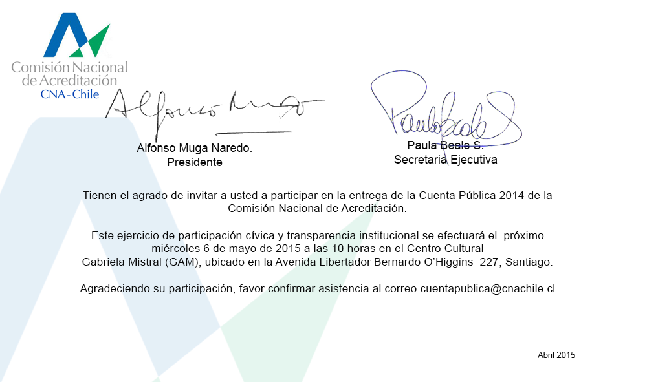
Panorama Nacional según lo informado por CNA-Chile en su
Cuenta Pública del 29 de Abril de 2014

Slide 14
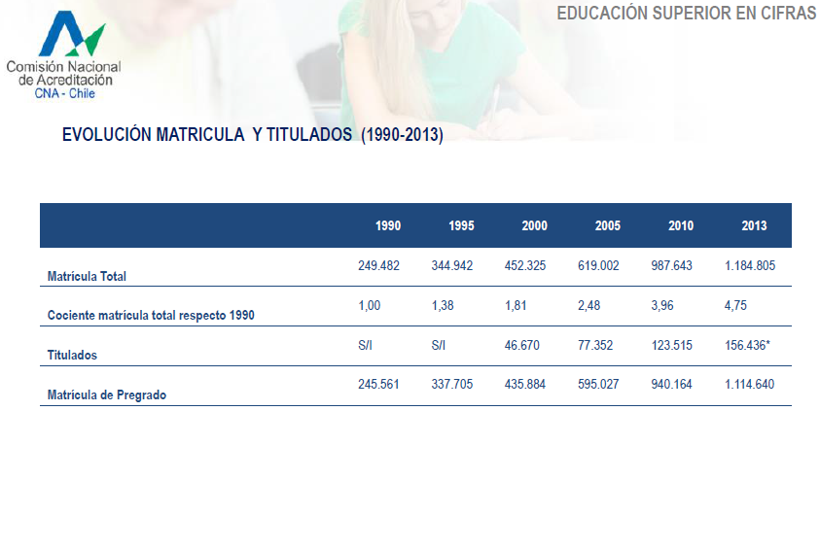

Slide 15
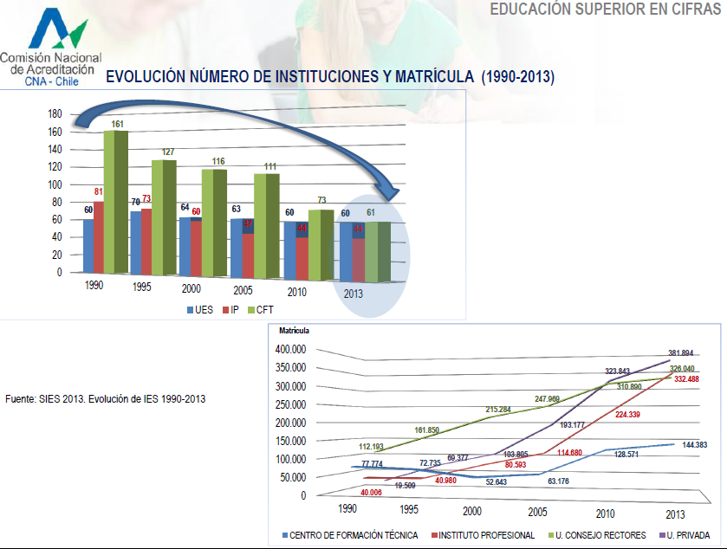

Slide 16
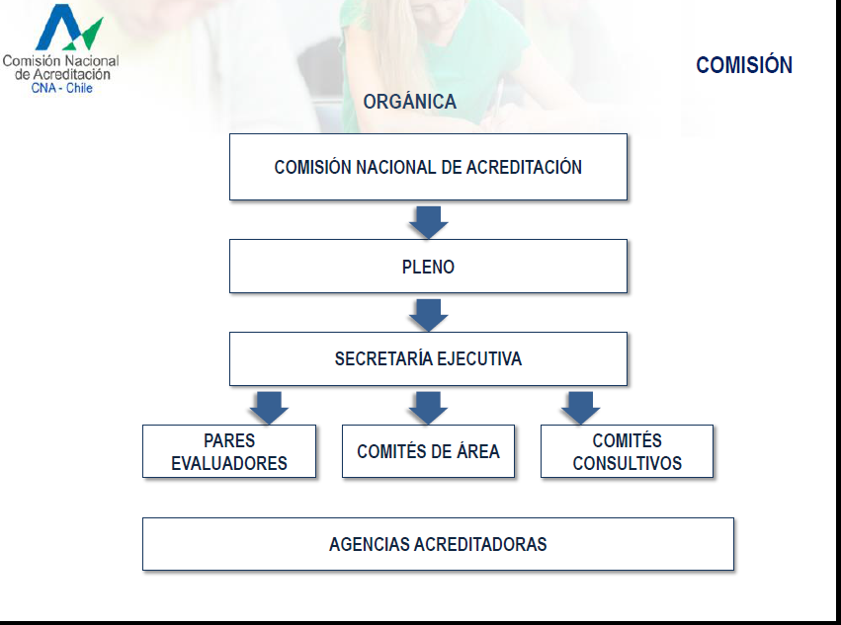

Slide 17
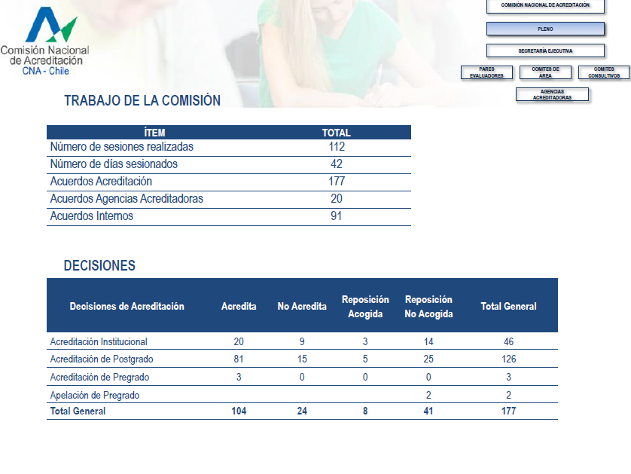

Slide 18
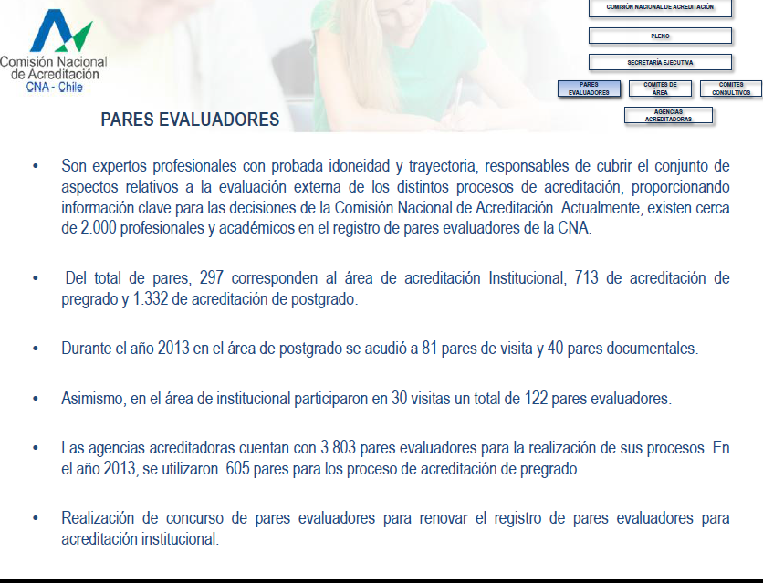

Slide 19
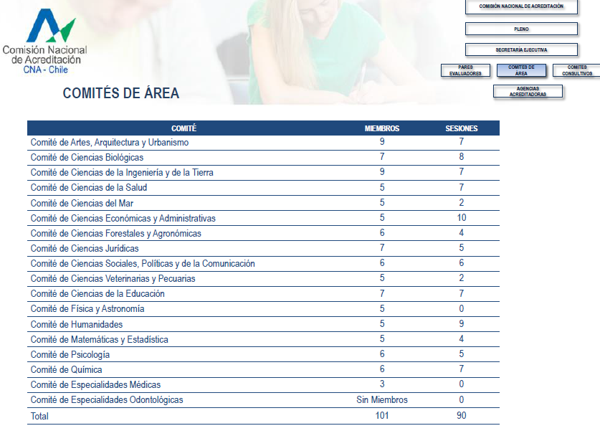

Slide 20
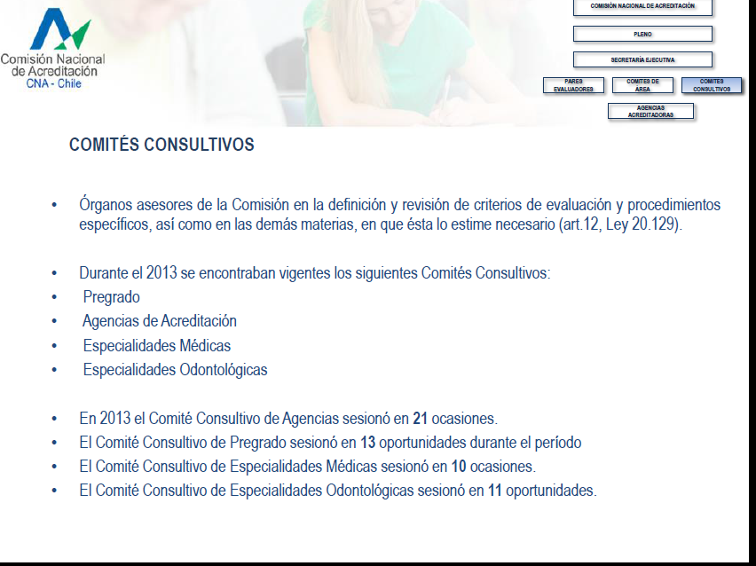

Slide 21
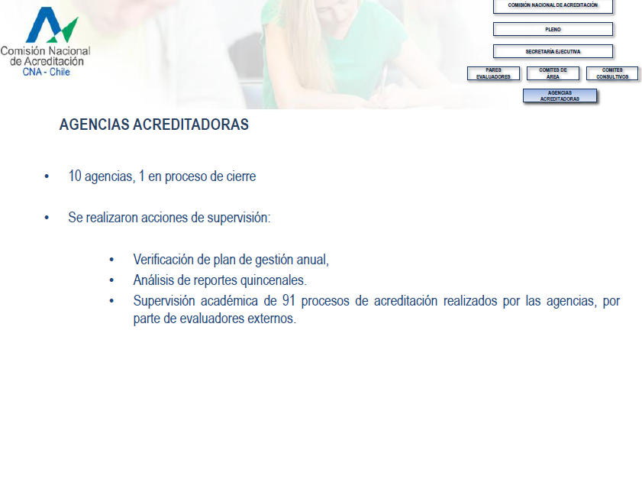

Slide 22
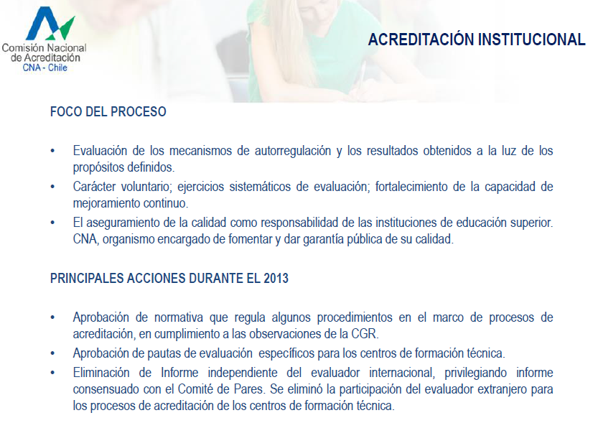

Slide 23
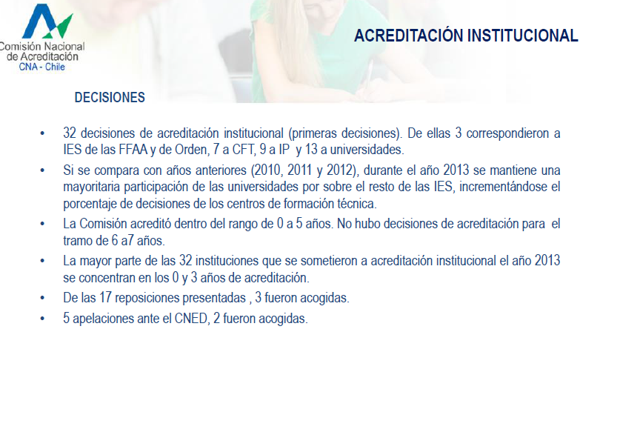

Slide 24
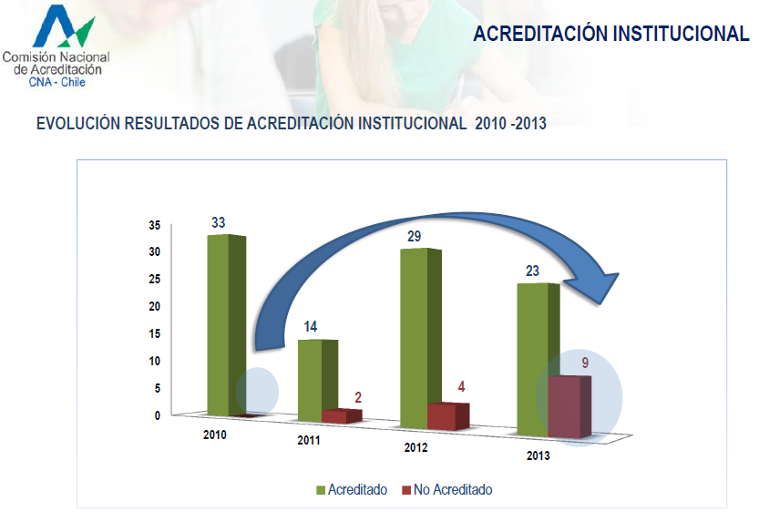

Slide 25
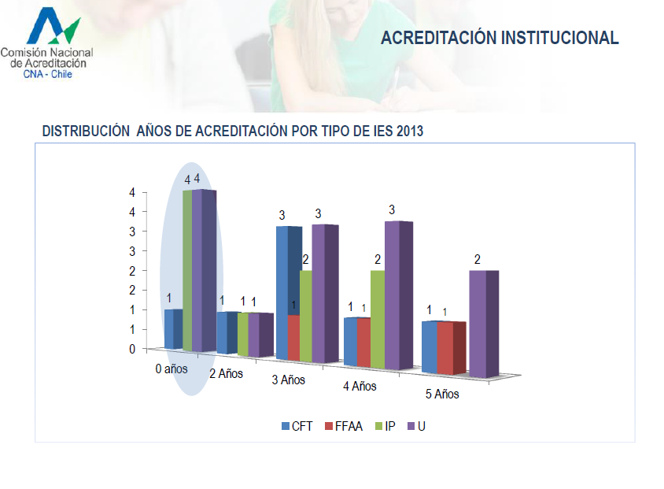

Slide 26
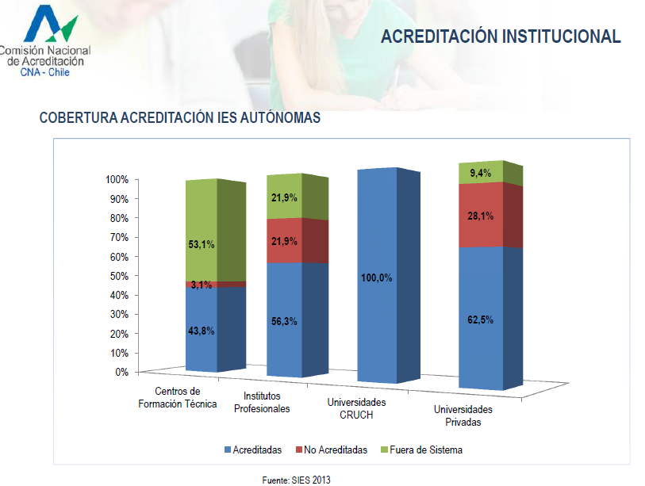

Slide 27
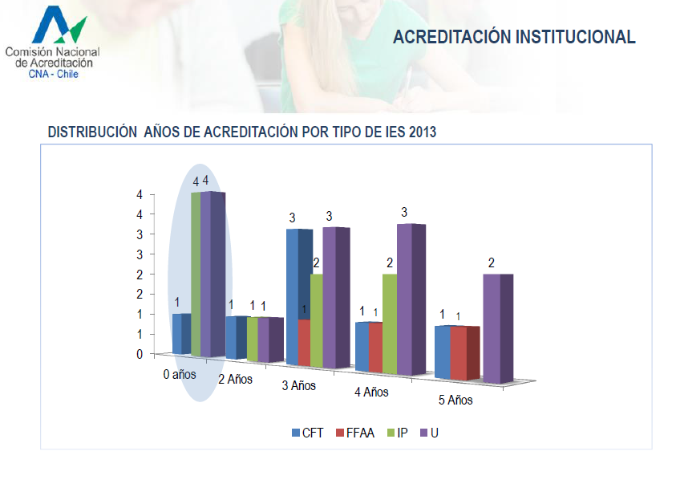

Slide 28
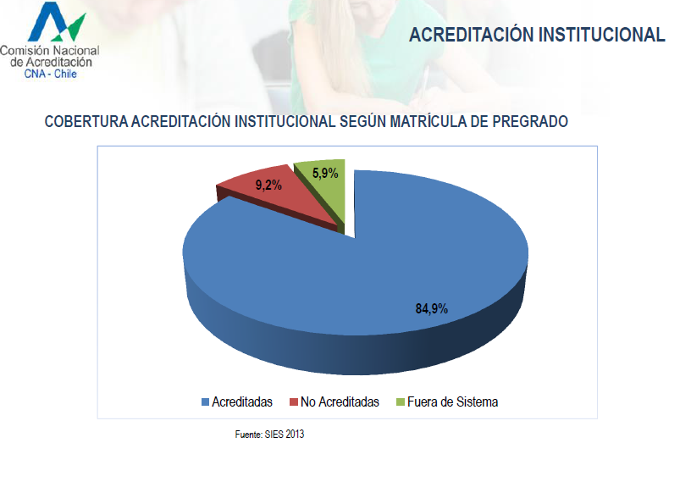

Slide 29
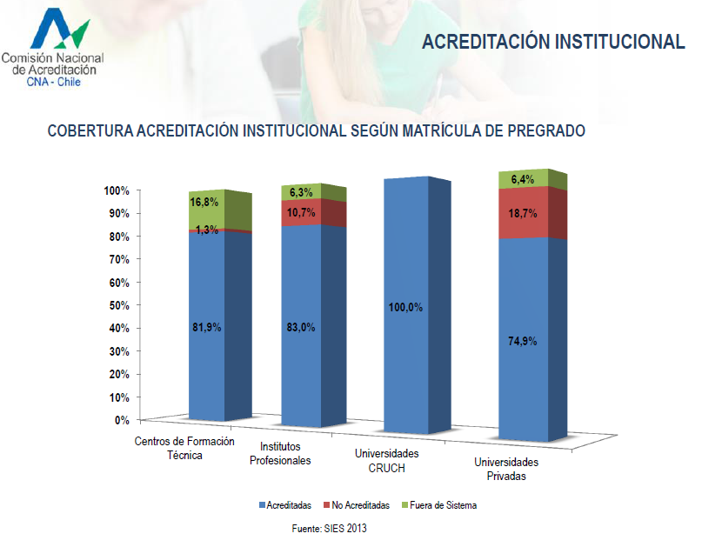

Slide 30


Slide 31
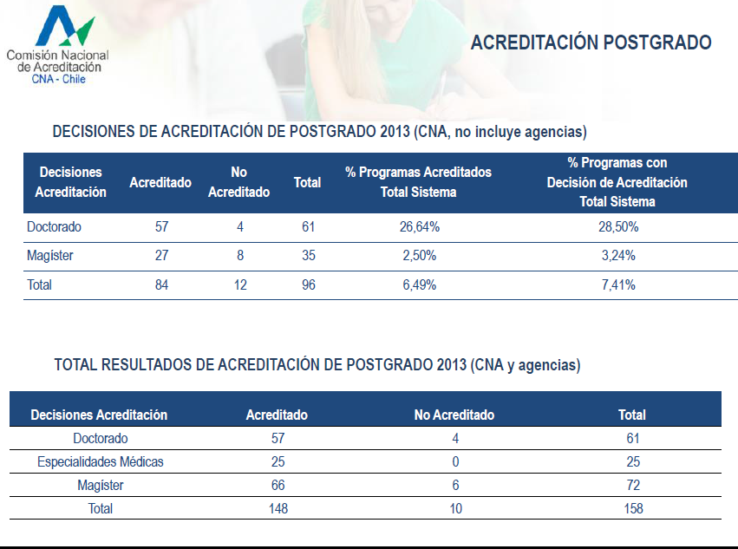

Slide 32
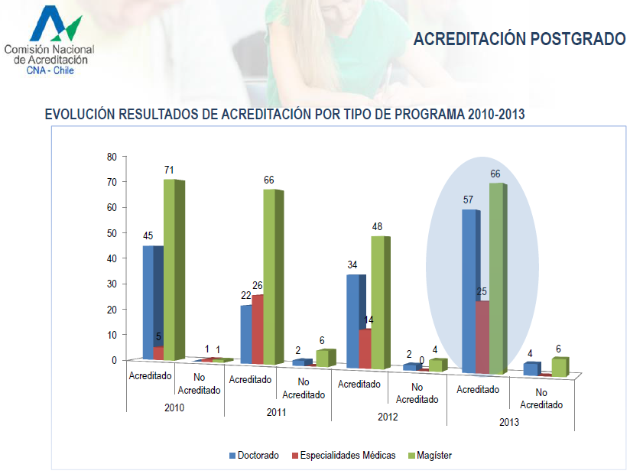

Slide 33
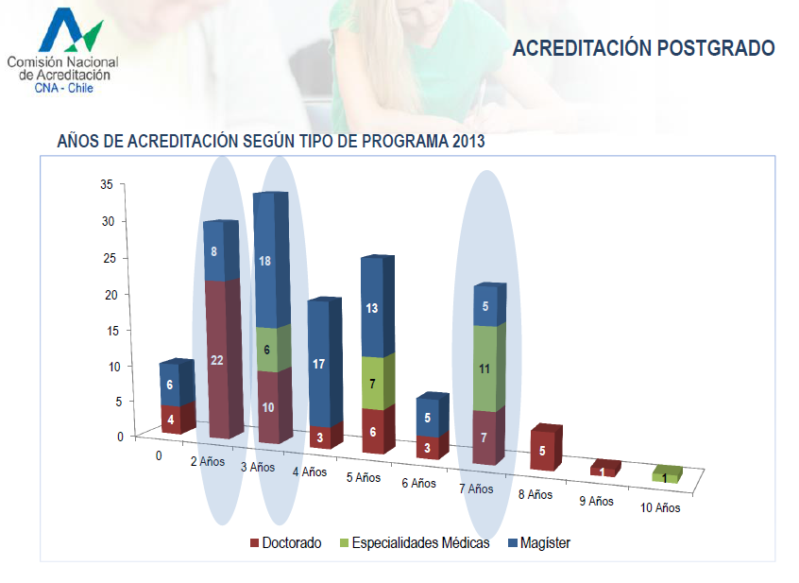

Slide 34
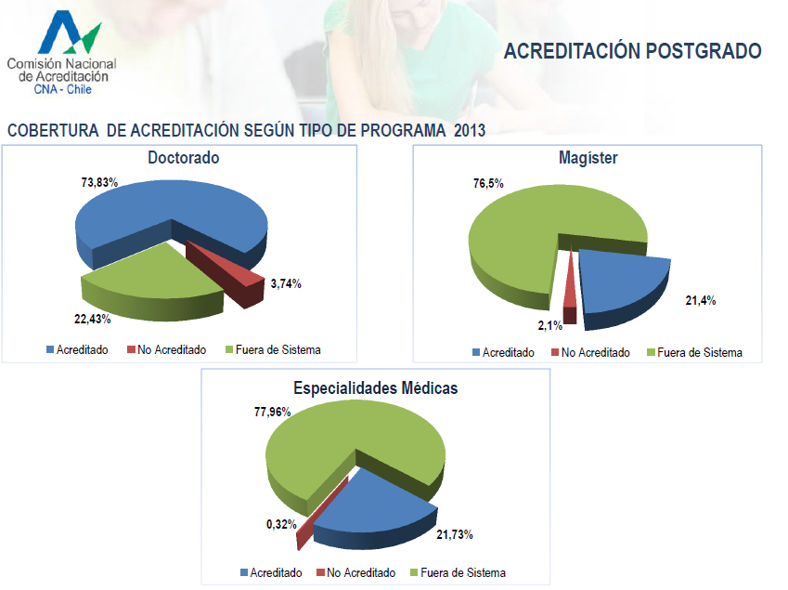

Slide 35
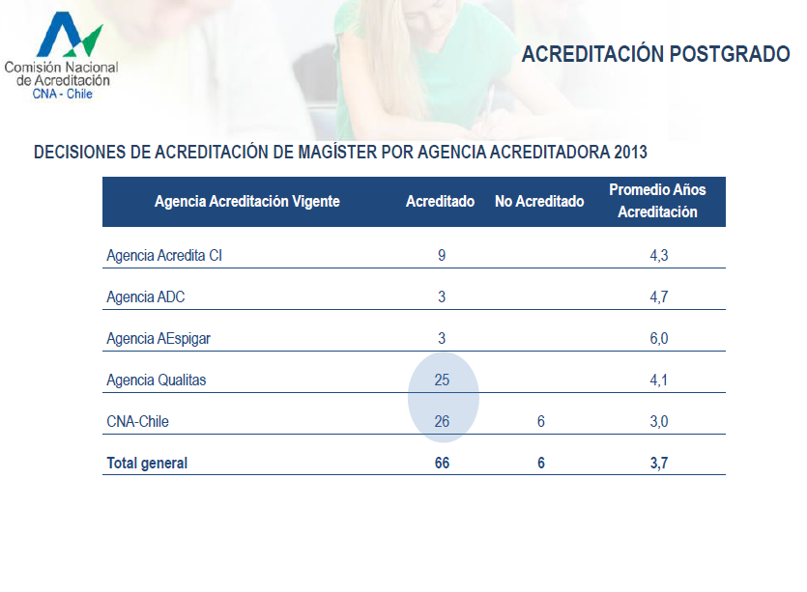

Slide 36
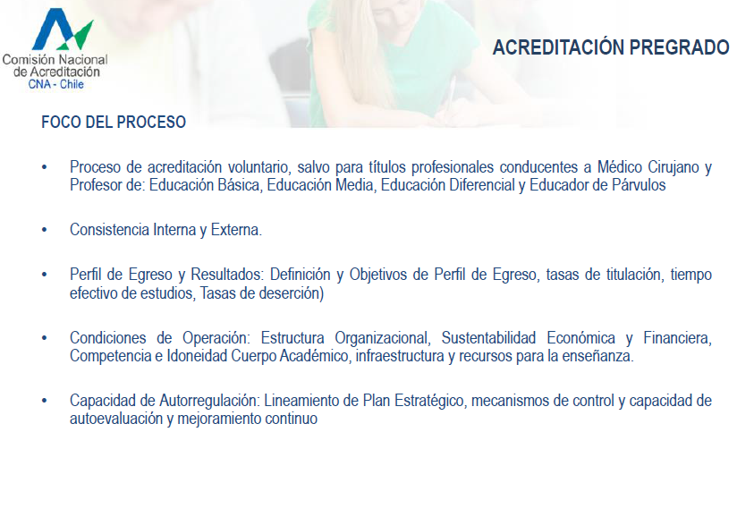

Slide 37
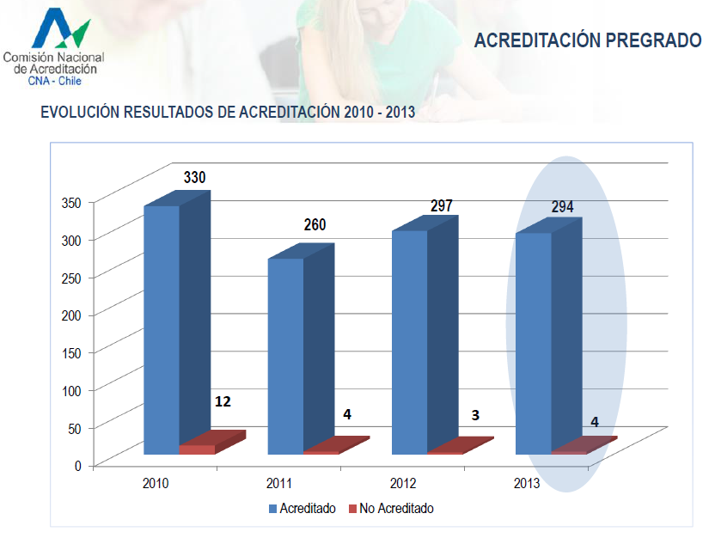

Slide 38
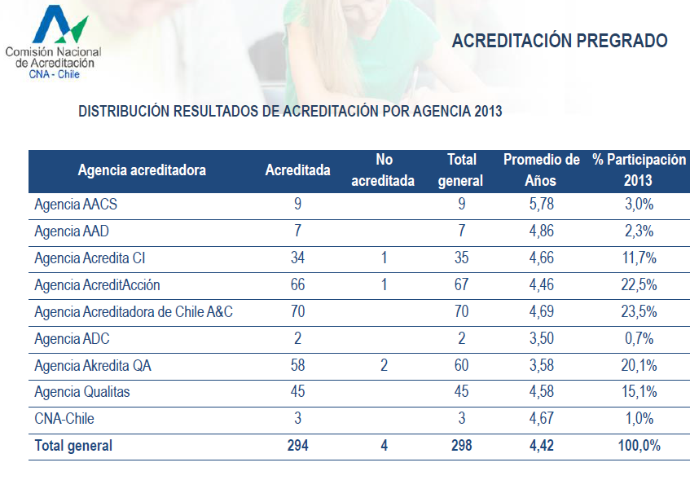

Slide 39
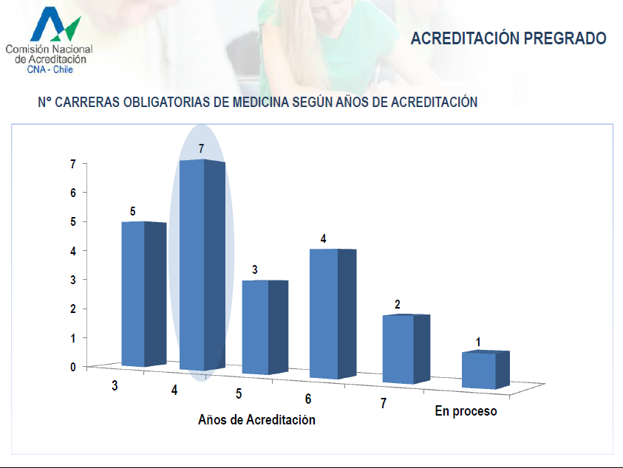

Slide 40
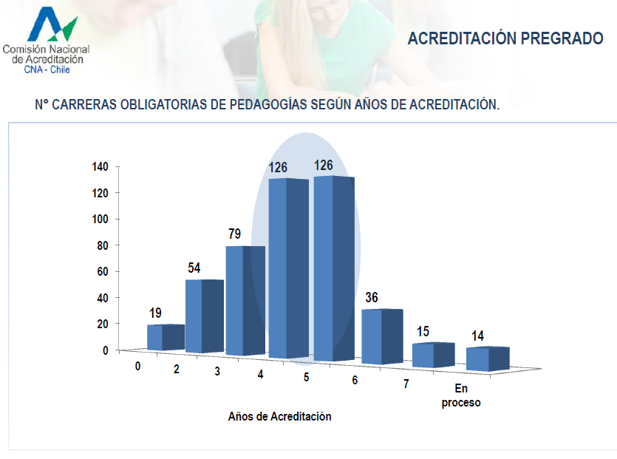

Slide 41
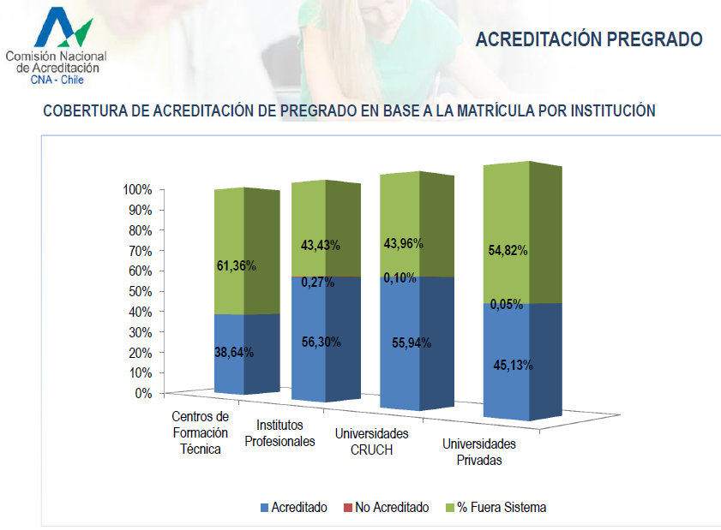

Slide 42
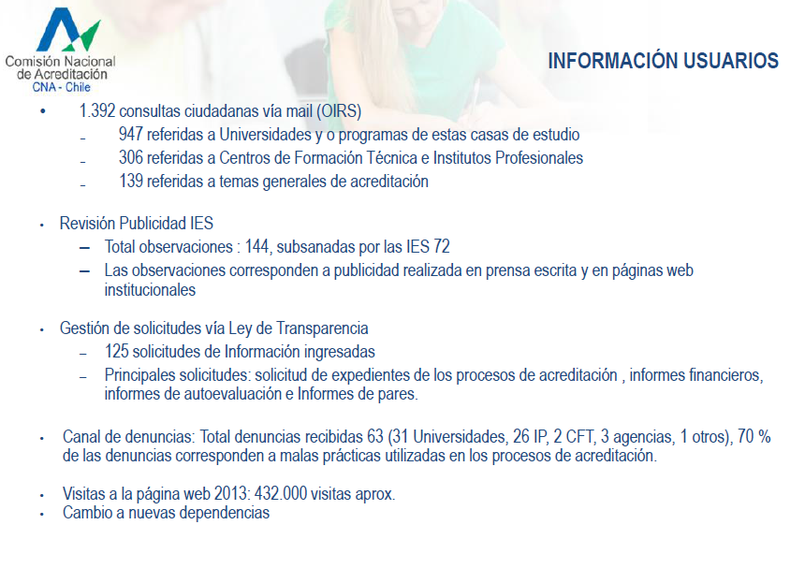

Slide 43
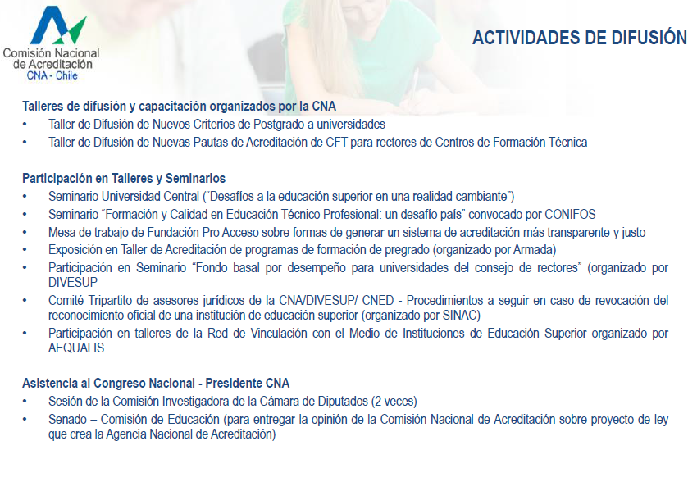

Slide 44
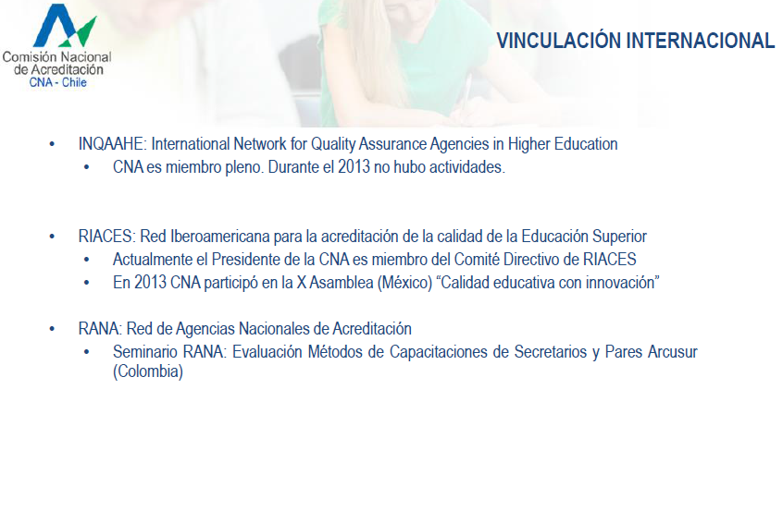

Slide 45
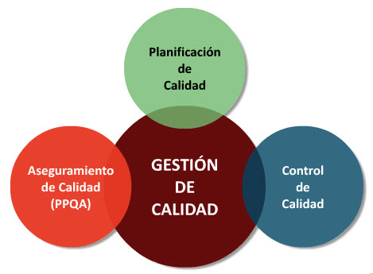
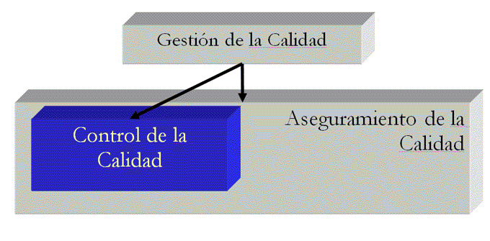
¿Aseguramiento de la calidad o Gestión de la Calidad?

Slide 46
¿Gestión o aseguramiento de la calidad?
Las diferencias conceptuales se deben a distintas fases en el tiempo en la teoría sobre la calidad. Lo que ocurre es que hoy en día se siguen usando ambos términos como si se aplicaran de manera distinta, cuando son definiciones de 2 sistemas distintos de épocas distintas.

Slide 47
La transición se produjo con los cambios en la ISO
La transición del aseguramiento de la calidad a la gestión de la calidad en ISO 9001 se produjo cuando se estrenó la 3ª versión de la norma en el año 2000.
En los capítulos introductorios de esta tercera versión, superada a día de hoy por la versión de 2008 (la cuarta) a ex portas de la 2015 y un apartado denominado DECLARACIÓN, donde se puede encontrar el siguiente párrafo:
Esta edición de la Norma ISO 9001 incorpora un título revisado, en el cual ya no se incluye el término "Aseguramiento de la calidad". De esta forma se destaca el hecho de que los requisitos del sistema de gestión de la calidad establecidos en esta edición de la Norma ISO 9001, además del aseguramiento de la calidad del producto, pretenden también aumentar la satisfacción del cliente.
En sus inicios, ISO 9001 se centraba exclusivamente en asegurarse del cumplimiento de los requisitos del producto. Tenía una mirada hacia el interior de la empresa. La versión de 2000 amplió la mirada e impuso un nuevo frente de batalla. Ahora no sólo había que hacer un producto conforme, sino además satisfacer al cliente.
Además de la amplitud de la mirada, otro gran salto que dio la Norma en el año 2000 tuvo que ver con la forma de mirar. De una visión departamental o funcional, se introdujo la conocida visión por procesos, que a día de hoy sigue vigente.

Slide 48
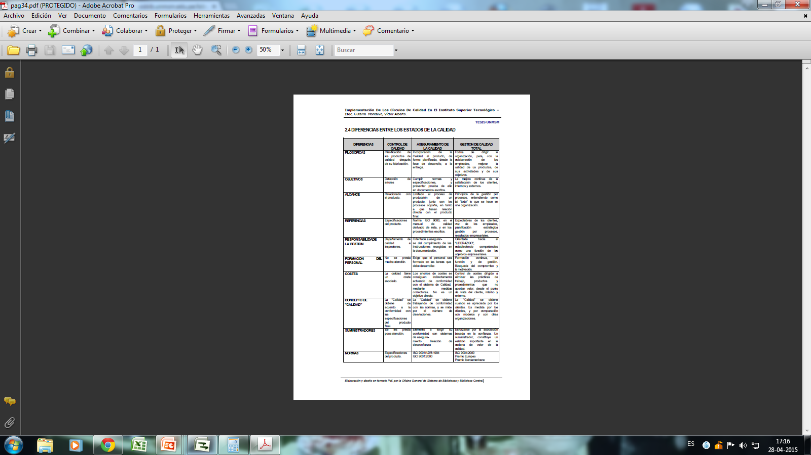
Diferencia entre estados de la calidad
Gutarra Montalvo, Víctor A. (2002)

Slide 49
Si buscamos en cualquier motor de búsqueda en ¿cuáles universidades encontramos estos términos?
6 Resultados de la búsqueda en Web
Gestión y Calidad - Universidad de Concepción
http://www.udec.cl/pexterno/node/146
La Universidad de Concepción ha puesto la calidad en el centro de su política, comprometiendo a toda la comunidad universitaria en la creación de una cultura ...
Unidad Central del Sistema de Gestión de Calidad - OTEC ...
http://www.uchile.cl/portal/presentacion/vicerrectoria-de-asuntos-economicos-y-gestion-instituci...
Universidad de Chile, institución de educación superior estatal y pública, dedicada a ... La Unidad Central de Gestión de Calidad está integrada por el siguiente ...
Diplomado en Gestión de Calidad y Acreditación | Salud ...
http://www.postgradounab.cl/programa/diplomado-en-gestion-de-calidad-acreditacion/
Comprende el cómo se inserta la garantía de calidad dentro de la nueva institucionalidad en salud, los modelos de calidad, el proceso de acreditación y sus ...
Diplomado en Gestión de la calidad y excelencia organizacional
http://www.educacioncontinua.uc.cl/16252-ficha-diplomado-en-gestion-de-la-calidad-y-excelencia-o...
Este diplomado aborda los principios y las prácticas de la gestión de la calidad y del aporte de ésta a la excelencia organizacional de cualquier empresa o ...
Dirección General de Gestión de la Calidad - Universidad de Playa ...
http://www.upla.cl/calidad/
Guías de Autoevaluación. Guías para los procesos de Autoevaluación de la Universidad de Playa Ancha. SLIDER_guias_autoev ...
Magíster en Gestión Educacional de Calidad - universidad de los ...
http://postgrados.uandes.cl/postgrado/magister-en-gestion-educacional-de-calidad/
Es por esto que la UANDES imparte desde el año 2010 el Magíster en Gestión Educacional de Calidad, cuyo principal objetivo es formar directivos con ...

Slide 50
Estudios e investigación reciente en Chile
(Seleccionados 2 para este tema)
PROCESOS UNIVERSITARIOS DINÁMICOS: EL MODELO DE GESTIÓN DE LA CALIDAD TOTAL
Óscar Espinoza, Luis Eduardo González (2006)
CAMBIOS EN LA GESTIÓN INSTITUCIONAL EN UNIVERSIDADES, A PARTIR DE LA IMPLEMENTACIÓN DEL SISTEMA NACIONAL DE ASEGURAMIENTO DE LA CALIDAD: LA EXPERIENCIA CHILENA
Lemaitre, María José, Maturana, Mario, Zenteno, Elisa, & Alvarado, Andrea. (2012). CAMBIOS EN LA GESTIÓN INSTITUCIONAL EN UNIVERSIDADES, A PARTIR DE LA IMPLEMENTACIÓN DEL SISTEMA NACIONAL DE ASEGURAMIENTO DE LA CALIDAD: LA EXPERIENCIA CHILENA. Calidad en la educación, (36), 21-52.

Slide 51
REVISTA CALIDAD EN LA EDUCACIÓN http://www.cned.cl/public/secciones/seccionrevistacalidad/revista_calidad_leer_revista.aspx?idPublicacion=53
PROCESOS UNIVERSITARIOS DINÁMICOS: EL MODELO DE GESTIÓN DE LA CALIDAD TOTAL Óscar Espinoza, Luis Eduardo González (2006) éstos autores señalan en la p.18:
“El presente artículo pretende, por una parte, describir y analizar el Modelo TQM (Total Quality Management) que ha venido implementándose en universidades y colleges del mundo desarrollado desde fines de la década del ochenta, y, por otra, discutir su potencialidad para el caso chileno. Se trata de una experiencia relativamente novedosa que comenzó a cultivarse desde mediados de los años 80 en América del Norte y, posteriormente, en Europa. Del Modelo TQM poco se conoce en Chile en el ámbito de la gestión universitaria, si bien se ha utilizado en el sector productivo y se ha trabajado en algunos cursos de administración e ingeniería industrial; no obstante, su esencia y proyecciones prácticamente no han sido objeto de discusión en la literatura especializada sobre educación superior en el país.”

Slide 52
PROCESOS UNIVERSITARIOS DINÁMICOS: EL MODELO DE GESTIÓN DE LA CALIDAD TOTAL Óscar Espinoza, Luis Eduardo González (2006) éstos autores señalan en la p.18:
(2)
Al finalizar el documento en la p.32 los autores expresan en Palabras finales
“Las potencialidades que se abren con el Modelo TQM para establecer procesos dinámicos de gestión en las instituciones postsecundarias quedan evidenciadas por su aplicación a los distintos ámbitos del quehacer académico e institucional. La experiencia en la aplicación de este modelo en Chile, en el campo de las instituciones de educación superior, ha sido limitada, a pesar de las ventajas de su implementación.
Se sugiere generar experiencias de aplicación del Modelo TQM en Chile tal como se ha hecho en diversos países desarrollados. Sin embargo, debieran considerarse las restricciones establecidas en los estatutos y en las normativas jurídicas que rigen las estructuras del gobierno universitario.
Asimismo, deben contemplarse las diferencias ente las instituciones académicas y las empresas, para las cuales las condiciones laborales y las funciones productivas son de naturaleza totalmente distinta. (CALIDAD EN LA EDUCACIÓN No 24, julio 2006 -33) Finalmente, la aplicación del modelo no debiera afectar ni la autonomía institucional ni la libertad académica, puesto que ambos son pilares que constituyen parte de la esencia de toda institución de educación superior.”

Slide 53
CAMBIOS EN LA GESTIÓN INSTITUCIONAL EN UNIVERSIDADES, A PARTIR DE LA IMPLEMENTACIÓN DEL SISTEMA NACIONAL DE ASEGURAMIENTO DE LA CALIDAD: LA EXPERIENCIA CHILENA
Lemaitre, María José, Maturana, Mario, Zenteno, Elisa, & Alvarado, Andrea. (2012). CAMBIOS EN LA GESTIÓN INSTITUCIONAL EN UNIVERSIDADES, A PARTIR DE LA IMPLEMENTACIÓN DEL SISTEMA NACIONAL DE ASEGURAMIENTO DE LA CALIDAD: LA EXPERIENCIA CHILENA. Calidad en la educación, (36), 21-52.
Según estos investigadores:
“La paulatina instalación del Sistema Nacional de Aseguramiento de Calidad en la Educación Superior y, principalmente, los procesos de acreditación institucional, han producido impactos en la gestión de las instituciones de nuestro país. Estos cambios se observan especialmente en la gestión del aseguramiento de la calidad, en términos de creación o adaptación de estructuras orgánicas, de mecanismos, uso y análisis de insumos de información, buenas prácticas y, en general, un mayor grado de familiaridad de los actores involucrados. Esta investigación tiene por objeto identificar dichos impactos, precisando los cambios y las buenas prácticas, con la finalidad de contribuir con dicho conocimiento al mejoramiento de la gestión de las instituciones de educación terciaria”.

Slide 54
A continuación, se detallan los elementos que este equipo de investigadores consideró en su recorrido.
“..El primer aspecto fundamental en la evolución de los mecanismos de aseguramiento de la calidad es la revisión de la misión y la incorporación de ésta en los procesos de planeación interna. Si bien este aspecto pudiese parecer básico, en su debido momento las instituciones analizadas debieron realizar un proceso de análisis profundo respecto de las implicancias, significado y alcance de la misión; por ello, esta revisión es considerada como una fase fundamental en la incorporación de mecanismos de aseguramiento de la calidad en las universidades.
En la mayoría de los casos, las misiones institucionales corresponden a los propósitos declarados de lo que pretenden lograr. No obstante, se observa que el proceso de resignificación y análisis de la misión estuvo acompañado de la identificación de ejes o propósitos estratégicos, con lo que se reconocieron metas u objetivos concretos y medibles. En este sentido, las instituciones operacionalizaron sus misiones con el objetivo (explícito y/o implícito) de usarlas en la práctica como instrumentos de la gestión. Además, en la actualidad, las universidades que presentan un mayor nivel de consolidación respecto de su gestión interna de la calidad, cuentan con mecanismos formales y sistemáticos para su evaluación”.

Slide 55
Lemaitre, María José, Maturana, Mario, Zenteno, Elisa, & Alvarado, Andrea. (2012). CAMBIOS EN LA GESTIÓN INSTITUCIONAL EN UNIVERSIDADES, A PARTIR DE LA IMPLEMENTACIÓN DEL SISTEMA NACIONAL DE ASEGURAMIENTO DE LA CALIDAD: LA EXPERIENCIA CHILENA. Calidad en la educación, (36), 21-52.
“..Aunque la relevancia que adquiere el ajuste de la misión se debe principalmente al modelo de acreditación utilizado, en el que es un eje central, las acciones que posteriormente realizan las instituciones parecen estar relacionadas con los modelos de gestión de la calidad interna en cada una.
Otra característica que se identifica al respecto es que en los primeros procesos de reacreditación la revisión de la misión habría sido efectuada principalmente en función de los criterios de evaluación externa, y en el contexto de dicho proceso. Posteriormente a esa primera acreditación, donde el resultado pudo ser positivo o no, la revisión estuvo más bien centrada en el proyecto de desarrollo institucional de la universidad. Así, es posible observar que las universidades deciden potenciar ciertas funciones, dándoles mayor importancia dentro de las actividades que se realizan; o bien, incorporar algunas que, si bien estaban declaradas, no tenían un desarrollo significativo, especialmente la investigación, el posgrado y la vinculación con el medio.
Particularmente en las instituciones que tienen más de una sede, surgen una serie de acciones tendientes a regular la oferta académica de las mismas. Además, se definen prioridades de crecimiento, y se establecen protocolos claros para su implementación y desarrollo. Todos estos procesos se encuentran acompañados de cambios en la estructura de gestión, sobre todo en lo directivo”.

Slide 56
Lemaitre, María José, Maturana, Mario, Zenteno, Elisa, & Alvarado, Andrea. (2012). CAMBIOS EN LA GESTIÓN INSTITUCIONAL EN UNIVERSIDADES, A PARTIR DE LA IMPLEMENTACIÓN DEL SISTEMA NACIONAL DE ASEGURAMIENTO DE LA CALIDAD: LA EXPERIENCIA CHILENA. Calidad en la educación, (36), 21-52. Recuperado en 28 de abril de 2015, de http://www.scielo.cl/
“Otro aspecto que se identifica claramente es que, luego de la revisión de la misión, las instituciones entran en un proceso de formalización de su normativa y reglamentos internos, y se crean nuevas normas y procedimientos más acordes a las actividades que realizan. Este punto también se observa como una evolución entre un proceso de acreditación y otro: en una primera fase, ocurre una formalización de políticas y mecanismos institucionales, traducida en ajustes en los reglamentos internos, y en la creación de nueva normativa. Luego, en una segunda etapa, las instituciones se concentran en su cumplimiento y focalización, e introducen mecanismos internos de control y seguimiento.
Por ultimo, en una tercera etapa, las instituciones que presentan una mayor consolidación de sus sistemas de gestión de la calidad evolucionan desde la incorporación de mecanismos de control a la de componentes de administración y de gestión más participativos, en los cuales los procesos de toma de decisiones involucran a la comunidad académica.
Una de las figuras que emerge con más fuerza como cambio o acción que favorece la gestión interna de la calidad es la creación de oficinas de análisis institucional. Aún cuando todas las instituciones analizadas cuentan con unidades que cumplen esta función, al parecer su alcance y las funciones que desarrollan parecen no ser iguales”.

Slide 57
Lemaitre, María José, Maturana, Mario, Zenteno, Elisa, & Alvarado, Andrea. (2012). CAMBIOS EN LA GESTIÓN INSTITUCIONAL EN UNIVERSIDADES, A PARTIR DE LA IMPLEMENTACIÓN DEL SISTEMA NACIONAL DE ASEGURAMIENTO DE LA CALIDAD: LA EXPERIENCIA CHILENA. Calidad en la educación, (36), 21-52. Recuperado en 28 de abril de 2015, de http://www.scielo.cl/
“..Por ultimo, se observan también diferencias importantes en la manera en que las instituciones gestionan sus indicadores internos de calidad. En las universidades que se encuentran en una etapa inicial en este aspecto, las principales acciones están destinadas a desarrollar sistemas integrados de información, que les permita tomar decisiones basadas en evidencias. No se utilizan indicadores referenciales, sino más bien se sistematizan los resultados obtenidos en las distintas áreas, se mide la deserción, retención, etc. En las instituciones más consolidadas se observa una mayor gestión de indicadores, traducida en acciones concretas, por ejemplo para mejorar la deserción, retención, entre otros; además de la medición de la efectividad de estas acciones.
De esta manera, es posible establecer el recorrido que realizarían las universidades estudiadas, en la medida en que participan de sucesivos procesos de acreditación institucional. Primero, las instituciones evalúan y corrigen la definición de su misión, y la orientan en función de metas y objetivos, e incorporan maneras de medir su logro. Luego, las universidades se abocan a afinar su normativa, sus reglamentos y procedimientos asociados, como formalización de sus políticas y mecanismos, particularmente en lo que respecta a la gestión de la calidad. Culmina este proceso, la etapa de consolidación de un organismo orientado a mantener y desarrollar el análisis institucional, función relacionada directamente con el aseguramiento interno de la calidad”.

Slide 58
Lemaitre, María José, Maturana, Mario, Zenteno, Elisa, & Alvarado, Andrea. (2012). CAMBIOS EN LA GESTIÓN INSTITUCIONAL EN UNIVERSIDADES, A PARTIR DE LA IMPLEMENTACIÓN DEL SISTEMA NACIONAL DE ASEGURAMIENTO DE LA CALIDAD: LA EXPERIENCIA CHILENA. Calidad en la educación, (36), 21-52. Recuperado en 28 de abril de 2015, de http://www.scielo.cl/
“..Sobre este proceso es posible agregar dos elementos de gran relevancia. Este recorrido estaría directamente relacionado con el grado de éxito en la acreditación institucional, habría una asociación entre la cantidad de años otorgados en un proceso particular, y la etapa de evolución en la que se encuentra la universidad.
La sucesión se desarrolla en la medida en que las instituciones van incorporando mecanismos de aseguramiento de la calidad, la senda parte desde la acreditación como proceso externo, cuando la institución reacciona al mismo, hasta que estos mecanismos han sido incorporados internamente, y el aseguramiento de la calidad ha llegado a ser preocupación y práctica propia de la universidad.
Esto indicaría que para las universidades que buscan mejorar sus resultados de acreditación institucional, una estrategia adecuada sería incorporar el aseguramiento de la calidad no solo en sus actividades, sino también en metas, objetivos y en su cultura.
En la medida en que la búsqueda de la calidad sea un valor asumido como propio por la comunidad, y llevado a todos los ámbitos de la gestión universitaria, esto se verá reflejado en sus procedimientos y prácticas, y por ende en sus resultados de acreditación.”

Slide 59
Temas pendientes según estos investigadores
“…Para concluir, cabe señalar que este estudio que da cuenta de los objetivos formulados en sus inicios, contribuye a la comprensión del sistema universitario actual y permite identificar ciertos elementos que orienten futuras investigaciones. No obstante, este esfuerzo no pretende ni logra agotar el tema de la gestión institucional y los mecanismos de aseguramiento de la calidad, sino más bien abre nuevas interrogantes al respecto.
Algunas temáticas que quedan pendientes para futuros estudios son, entre otras, la incidencia y posibles diferencias de distintos actores de la comunidad universitaria -académicos, estudiantes, administrativos, directivos- en la incorporación de estos mecanismos; de qué manera la decisión de acreditar es asumida por los distintos componentes de la estructura, y las dificultades que la institución encuentra para su difusión y compromiso real; o la variación en los resultados de la gestión institucional -como también del proceso formativo- medida en indicadores, que permitan cuantificar los efectos; la gestión de institutos profesionales y centros de formación técnica a partir de la incorporación de estos procesos.
Con relación a otros aspectos más allá de la gestión, resultaría de gran relevancia estudiar la incidencia que los mecanismos de aseguramiento de la calidad tienen en la docencia universitaria. Es de esperar que estas interrogantes, así como otras que puedan surgir, sean abordadas en futuras investigaciones, con el fin de mejorar el conocimiento disponible respecto del sistema de educación superior chileno”.

Slide 60
La experiencia en Gestión de la Calidad en UPLA
Diseñada con enfoque sistémico y transversal
En torno a 3 unidades funcionales
Integrando el círculo de calidad institucional (monitoreo de compromisos con la calidad, identificación de riesgos y ajustes para la mejora)
Integrando la Comisión Curricular Central
Integrando comisiones para el Desarrollo del Capital Humano
El sistema se Gestiona bajo dos modelos de la calidad : El modelo basado en normas y el modelo chileno de acreditación basado en criterios

Slide 61

La Dirección General de Gestión de Calidad (DIRGECAL), dependiente de Prorrectoría, tiene la misión de coordinar la gestión de los procesos de aseguramiento de la calidad a nivel institucional y en los programas de todos los niveles de formación, así como en las Unidades de servicio, junto con promover y monitorear los planes de mejoramiento continuo estimulando el aprendizaje organizacional.

Slide 62
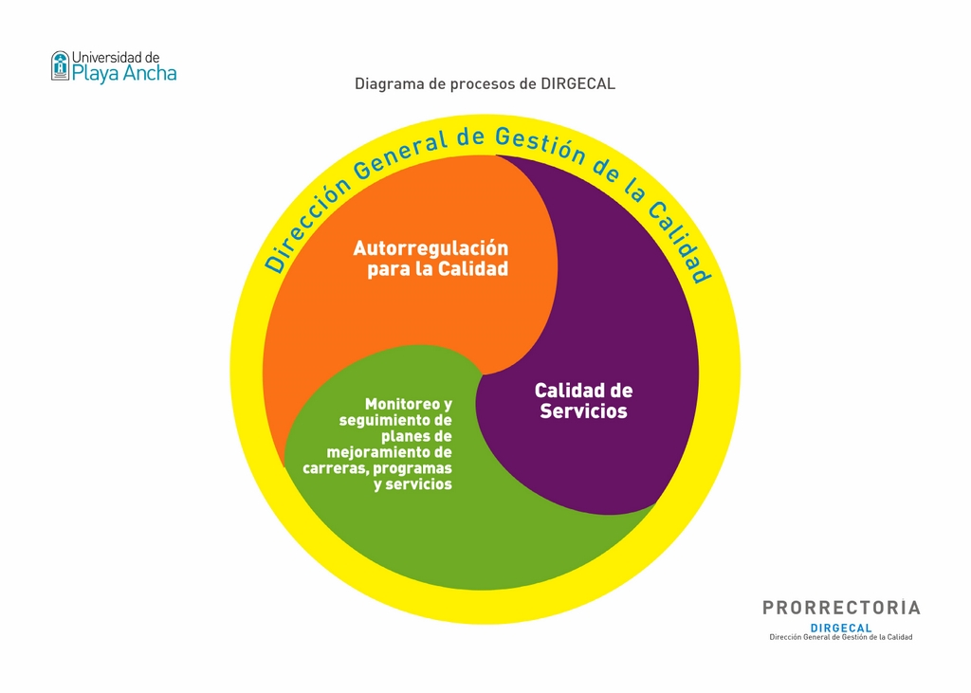

Slide 63











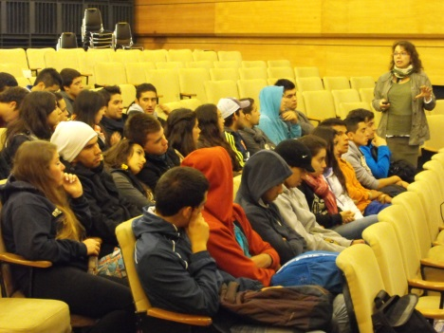
Experiencia en Procesos de Autoevaluación

Slide 64

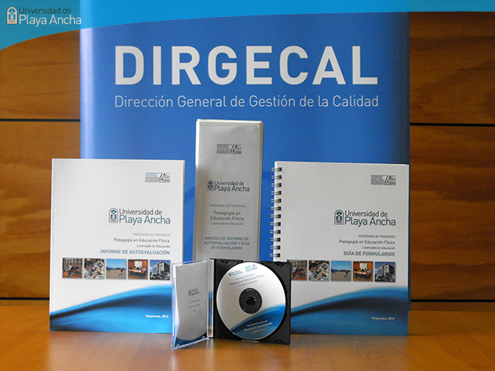
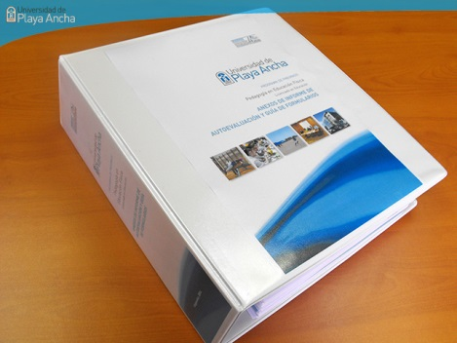
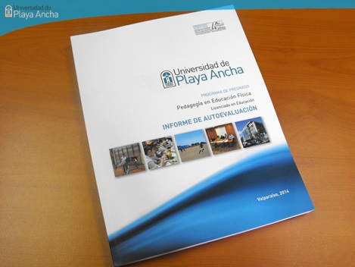
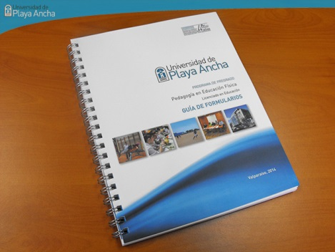
Productos y Materiales (ejemplo)
Informe de Autoevaluación de Carrera
(Proceso 2015)

Slide 65

Unidad de
Unidad De Autorregulación Para La Calidad (UAC)
Apoya técnicamente a todas las Unidades en los procesos de autoevaluación continua, para el aseguramiento de la calidad, en las carreras de pregrado, carreras técnicas, programas de postgrados y acreditación institucional.
Funciones
Autoevaluación y Acreditación de Carreras de Pregrado y Carreras Técnicas
Orientar técnicamente el procedimiento de autoevaluación a través de la guía Institucional para el proceso de autoevaluación y acreditación de carreras de pregrado.
Preparar la documentación institucional para comités de autoevaluación de carreras de pregrado (decretos actualizados, información cualitativa y cuantitativa).
Asesorar técnicamente a los Comités de Autoevaluación y Acreditación de carreras de pregrado.
Preparar las encuestas y resultados de éstas, para los comités de autoevaluación de carreras que se aplican a académicos, egresados, estudiantes y empleadores.
Coordinar la búsqueda y selección de información de las diferentes unidades para completar guías de formulario.
Completar guías de formulario para las carreras que están en procesos de autoevaluación, en lo referido al contexto institucional.
Revisión y corrección de los informes de autoevaluación y guías de formulario de las carreras de pregrado para generar y retroalimentar con cheklist de observaciones.
Diseño de cronogramas de actividades para las carreras de pregrado para sus procesos de autoevaluación.
Autoevaluación y Acreditación de Programas de Postgrado
Preparar encuestas para los comités de evaluación de carreras que se aplican a académicos, estudiantes, egresados y empleadores.
Preparar información cuantitativa para procesos de autoevaluación de programas de postgrado.
Monitorear los procesos de autoevaluación para los programas de postgrado.
Diseño de cronogramas de actividades para los programas de postgrado para sus procesos de autoevaluación.
Autoevaluación y Acreditación Institucional (Evaluación Interna)
Recabar información estadística institucional para la elaboración del Informe de Autoevaluación Institucional.
Apoyar el proceso de evaluación institucional (Revisar gráficos, preparar encuestas, etc.)
Preparar, en vinculación con DAPEI, la información introductoria para el Proceso de Evaluación Interna: Ficha Institucional Introductoria.
Elaborar los anexos del Informe de Autoevaluación Institucional.
Gestionar las acciones institucionales para la preparación de la Visita de Pares.

Slide 66
ACREDITACIÓN INSTITUCIONAL

Slide 67
EVOLUCIÓN HISTÓRICA INSTITUCIONAL EN PROCESO DE ACREDITACIÓN INSTITUCIONAL
ACREDITACIÓN INSTITUCIONAL
Año 2006: La Universidad no fue acreditada.
AÑO 2007: Acreditada en Docencia de Pregrado y Gestión Institución, 2 años.
AÑO 2008: Acreditada en Docencia de Pregrado y Gestión Institucional, 3 años.
AÑO 2012: Acreditada en Docencia de Pregrado, Gestión Institucional y Vinculación con el Medio, 4 años.
AÑO 2014: Se levantan evidencias para informe de 2014
Año 2015: Se deben aplican los instrumentos de evaluación interna para elaborar el informe de autoevaluación institucional en las áreas de: Docencia de Pregrado, Gestión Institucional y Vinculación con el Medio

Slide 68
UPLA

Slide 69
POSICIONAMIENTO UPLA CONTEXTO NACIONAL (ACREDITACIÓN DE PREGRADO)
Cuadro comparativo en años promedio de las carreras dictadas por otras universidades en comparación con la Universidad de Playa Ancha al año 2014

Slide 70
Resumen Acreditación de Pregrado en UPLA
Más del 60% de las carreras superan en promedio a sus similares de otras universidades.
Desde el inicio de los procesos de acreditación en la UPLA:
El 68,7% de las carreras ha aumentado su periodo de acreditación en más de un año y el 25 % restante de las carreras ha mantenido en 4 años su acreditación.
Sólo 1 de las carreras disminuyó en un año su condición pero luego fue reacreditada en 2014 por un año más
Se cumple con los indicadores contemplados en PDEI y en el convenio de desempeño UPA1302
Al 2015 se encuentran en autoevaluación continua el 100% de las carreras técnicas y de pregrado y también los programas de Postgrado
Todas las carreras acreditadas son monitoreadas 2 veces al año para evaluar el avance en la gestión de sus planes de mejoramiento
Todas las carreras y programas reciben inducción, apoyo y asesoramiento en todas las etapas del proceso de autoevaluación y durante la gestión de sus P.M

Slide 71
ACREDITACIÓN DE POSTGRADO en UPLA
La universidad en el año 2012 acreditó 3 programas de postgrado y el 2014 acreditó 2 programas más= 5 Postgrados
Los planes de mejoramiento de los programas de postgrados acreditados se encuentran consolidados.
El promedio de años de acreditación de los programas de Magíster que se han presentado a proceso de acreditación en la UPLA es de 6,4 años. La cifra promedio de años de acreditación de los programas de Magíster de otras universidades chilenas es de 4,7 años (sin contabilizar los programas que se presentaron y no fueron acreditados, para lo cual la cifra correspondería a 3,4 años).
Programa | Años acreditación
Magíster en Arte | 5
Magíster en Ciencias de la Actividad Física y del Deporte | 6
Magíster en Literatura | 7
Magíster en Evaluación Educacional | 7
Magister en Didáctica de las Ciencias | 7

Slide 72
ACREDITACIÓN INSTITUCIONAL

Slide 73

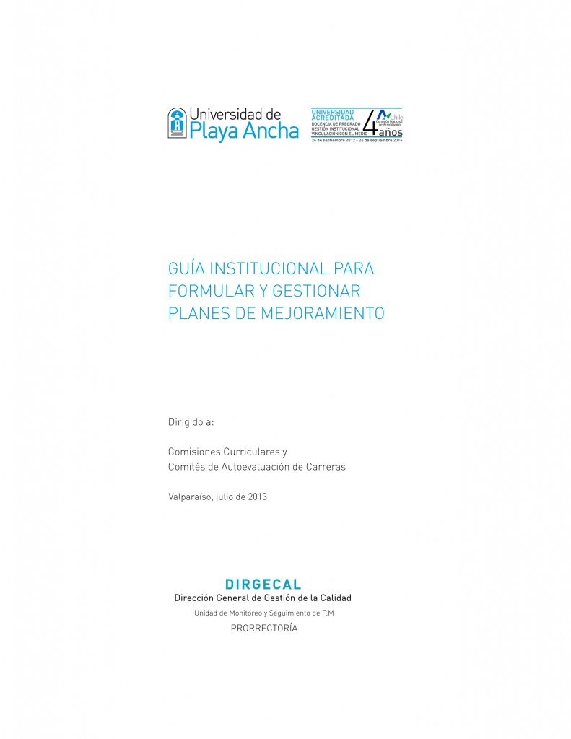
Unidad de
Unidad De Monitoreo Y Seguimiento De Planes De Mejoramiento (UMSPM)|
La Unidad de Monitoreo y Seguimiento de Planes de Mejoramiento es una unidad funcional de apoyo a la DIRGECAL.
Funciones
Confección de manuales y documentos de apoyo técnico para el seguimiento y monitoreo de los planes de mejoramiento.
Apoyo técnico para la elaboración de planes de mejoramiento.
Seguimiento y monitoreo de avances de los planes de mejoramiento y generación de alertas tempranas del desempeño de los planes de acción.
Se articula con UAC-DIRGECAL comienza su trabajo al término e inicio de cada proceso
Atiende a todos los Presidentes de Departamentos de las 8 Facultades dejando minutas escritas que sirven para monitorear los PM
Elabora informes de seguimiento del 100% de los PM los que se entregan a los coordinadores de acreditación quienes los exponen en sus consejos de Facultades, Decanos, convenios de desempeño, etc

Slide 74

Unidad De Calidad De Los Servicios (UCS)
Es una unidad funcional de apoyo a la DIRGECAL para la calidad de los servicios.
Funciones:
Asesorar para la implementación del Sistema de Gestión de la Calidad (S.G.C.), bajo la Norma Internacional ISO 9001:2008, a las Unidades estratégicas de la Universidad de Playa Ancha.
Realizar Auditorías Internas a las Unidades que cuenten con un Sistema de Gestión de la Calidad implementado bajo la Norma ISO 9001:2008.
Asesoramiento y apoyo a Unidades que cuenten con la implementación del S.G.C. bajo la Norma Chilena, NCh.2728.
Asesoramiento y apoyo a Unidades que cuenten con la implementación del S.G.C. bajo la Norma ISO 9001:2008.
Supervisar el cumplimiento del S.G.C. implementado en la DIRGECAL.
Gestión de mantenimiento de Acciones Correctivas y Acciones Preventivas a distintas Unidades estratégicas.

Slide 75
CALIDAD DE LOS SERVICIOS: (2012 -2015)
Elaboración de manuales de procedimientos e implementación de Sistema de Gestión de la Calidad (pilotaje en 3 unidades) bajo la Norma Internacional, ISO 9001:2008.
Elaboración de Manual de Procedimientos Area de Movilización:
Se elabora el Manual de Procedimientos orientado a las funciones, responsabilidades y procedimientos a realizar por el funcionario que desarrolla funciones de conductor, perteneciente a la Dirección de Operaciones. Los aspectos desarrollados son:
Razonamientos generales
Patrones de conducta
Del servicio
Del uso de los vehículos institucionales
De las prohibiciones
Del estacionamiento
De la contingencia: en caso de movimiento estudiantil y en caso de accidente.
Estado: Entregado al Director General de Infraestructura

Slide 76
Elaboración de Manual de Procedimientos para Coordinadores Docentes:
Se elabora un Manual de Procedimientos para el Coordinador Docente, cuyos objetivos son establecer los lineamientos a seguir para asegurar la eficiencia y eficacia en las actividades a desarrollar como Coordinación Docente; contar con una herramienta de apoyo, académico-administrativo, que permita a través de la inducción, el conocimiento de los procedimientos reales, ante la actividad que genera la Coordinación Docente e identificar en forma clara, el(la) responsable del desarrollo de las actividades que significan el cumplimiento de los objetivos, en el área de la Coordinación Docente. Algunos de los contenidos del Manual son:
Definiciones básicas relacionadas con la terminología docente
Estructura, organización y diseño organizacional a nivel de Facultad
De las funciones de los distintos cargos que forman parte de la estructura
Procedimientos de las funciones de la Coordinación Docente
Estado: Actualmente se encuentra en revisión por parte de los actores involucrados en el procedimiento.

Slide 77
Implementación del Sistema de Gestión de la Calidad de DIRGECAL:
Se elabora el S.G.C. en su totalidad, bajo la Norma Internacional, ISO 9001:2008. Este sistema se encuentra en su fase final para la implementación definitiva.
Estado: Se encuentra en la última etapa de revisión de estilo para la implementación definitiva.

Slide 78
Implementación del Sistema de Gestión de la Calidad de DAPEI:
Se elabora el S.G.C. en su totalidad, bajo la Norma Internacional, ISO 9001:2008. Este sistema se encuentra en su fase de revisión por parte de DAPEI.
Estado: Encontrándose elaborado el sistema en su totalidad, actualmente se encuentra en poder de DAPEI, en su fase de revisión.
Nota: En abril del 2015 , la rectoría de UPLA , provee el cargo de Vicerrector de Desarrollo asumiendo la Directora la entonces , Directora Gral de DAPEI en este cargo Ing. Mg. M.Francisca Briones R.

Slide 79
Implementación del Sistema de Gestión de la Calidad de FUNDACIÓN OTEC UPLA
Se implementa el S.G.C. en su totalidad, bajo la Norma NCh.2728 e, ISO 9001:2008. Este sistema se encuentra en vigencia, y ya se han realizado Auditorías Internas.
Estado: Implementado.

Slide 80
Auditorías Internas en OTEC UPLA:
A solicitud del Organismo Técnico de Capacitación OTEC UPLA, se realizan Auditorías Internas, en cumplimiento a la norma NCh.2728 e ISO 9001:2008.
Estado: cumplido

Slide 81
Elaboración de Manual de Calidad en Adquisiciones:
Se elabora Manual de Procedimientos para la Sección de Adquisiciones. Actualmente se encuentra totalmente elaborado, y en etapa de revisión en Jurídica.
Estado: en revisión por Jurídica

Slide 82
Implementación de Sistema de Gestión de la Calidad en Bienestar del Personal:
Se da inicio al compromiso de elaborar y diseñar la implementación de un S.G.C. para el Bienestar del Personal. Se dará inicio al proceso con un Taller de Introducción al S.G.C., fecha por confirmar por parte del Bienestar del Personal.
Estado: en Proceso de edición de su manual de Calidad

Slide 83

Desafíos actuales
Construir colectivamente acciones que promuevan efectivamente los valores institucionales con buenas prácticas que aporten al desarrollo de la cultura organizacional orientada a la calidad estimulando un nivel de consciencia en cada directivo, docente, estudiante, funcionario, egresados y empleadores de la importancia de la evaluación como una herramienta fundamental para la mejora continua y así:
Lograr las metas institucionales con una amplia participación de los actores de la comunidad universitaria evidenciando todos los procesos con demostración de los resultados de estos nuevos aprendizajes.

Slide 84

Más información
www.upla.cl/calidad

